Slide 1
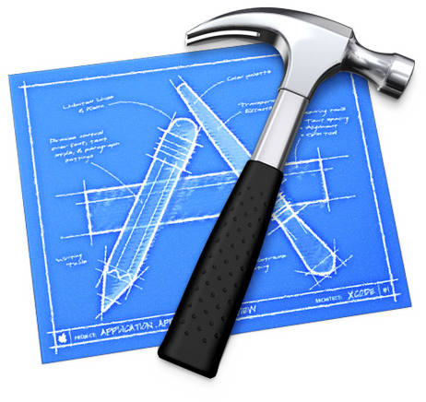
iOS中CALayer的使用

Slide 2
iOS中CALayer的使用
本套课程概要

Slide 3
课程概要
CALayer简介
用CALayer定制下载进度条控件
用CALayer定制UIImageView淡入淡出切换图片效果
用CALayer实现复杂遮罩效果

Slide 4
iOS中CALayer的使用
CALayer简介

Slide 5
CALayer简介
1、CALayer一般作为UIView的容器而使用
2、CALayer是一个管理着图片载体（image-based content）的层结构
3、直接修改单独创建出的CALayer的属性可以触发隐式动画
4、UIView中的CALayer动画必须显式触发才能生效

Slide 6
iOS中CALayer的使用
用CALayer定制下载进度条控件

Slide 7
用CALayer定制下载进度条控件
1、单独创建出CALayer
2、直接修改CALayer的frame值执行隐式动画，实现进度条效果
3、用定时器（NSTimer）模拟网络下载时提供的百分比数据
4、将CALayer封装进UIView子类中定制进度条控件

Slide 8
用CALayer定制下载进度条控件
直接修改CALayer的frame值执行隐式动画，实现进度条效果
// 创建layer并添加layer
CALayer *layer = [CALayer layer];
layer.frame = CGRectMake(0, 0, 100, 5);
[self.view.layer addSublayer:layer];
// 执行隐式动画(直接触发动画效果)
layer.frame = CGRectMake(0, 0, 200, 5);

Slide 9
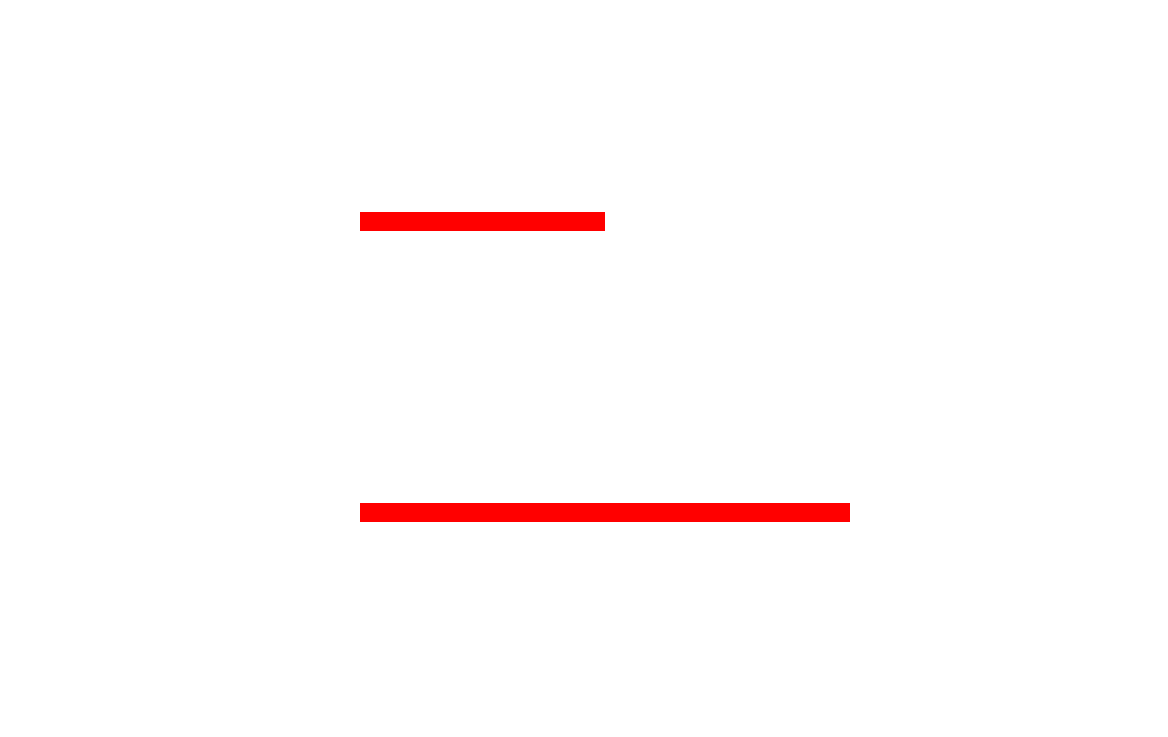
用CALayer定制下载进度条控件
(0, 0, 100, 5)
layer.frame = CGRectMake(0, 0, 200, 5);
(0, 0, 200, 5)

Slide 10
iOS中CALayer的使用
用CALayer定制UIImageView淡入淡出切换图片效果

Slide 11
用CALayer定制UIImageView淡入淡出切换图片效果
1、操作UIImageView的CALayer修改其bounds值进行显式动画
2、修改UIImageView的CALayer中的contents属性实现切换图片的动画
3、用CAAnimationGroup将bounds动画与contents动画组合起来
4、将上述效果封装进UIView的子类中生成控件

Slide 12



用CALayer定制UIImageView淡入淡出切换图片效果
起始图片
过渡效果
结束图片

Slide 13
iOS中CALayer的使用
用CALayer实现复杂遮罩效果

Slide 14
用CALayer实现复杂遮罩效果
1、遮罩原理的分析
2、用png图片作为CALayer中mask属性的遮罩Layer
3、移动该CALayer的mask的frame值实现遮罩动画效果

Slide 15
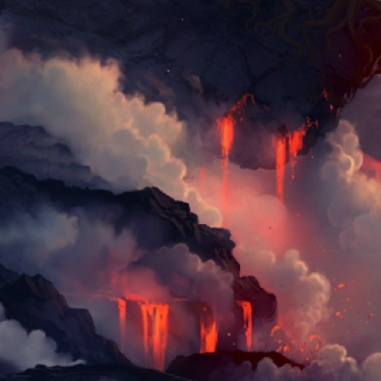

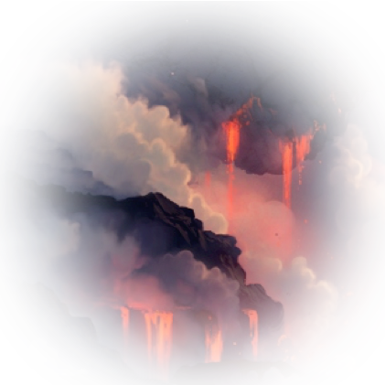
用CALayer实现复杂遮罩效果
+
=

Slide 16


